Slide 1
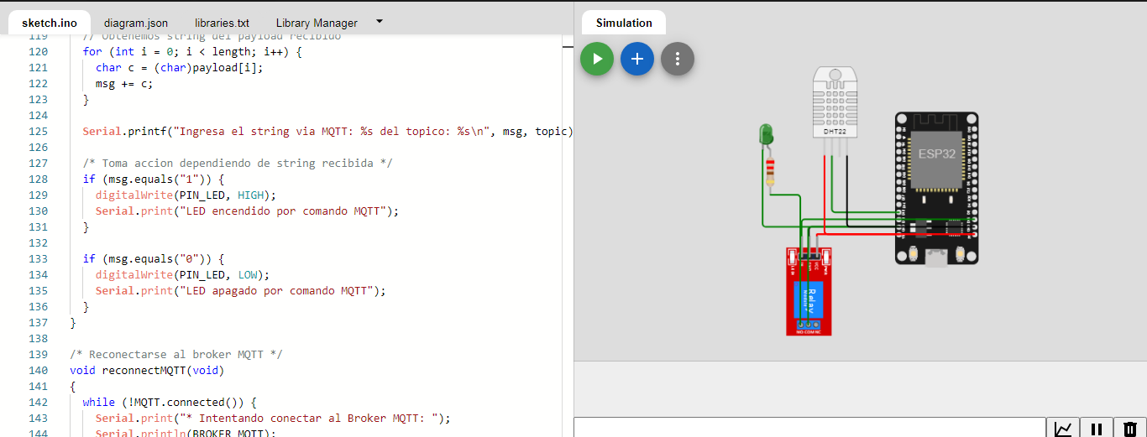
SIMULACION ESP32-MQTT
En la etapa preliminar se utilizó el simulador WOKWI para desarrollar y evaluar la conexión de ESP32 con sensor DTH22 y un led a comandar remotamente

Slide 2
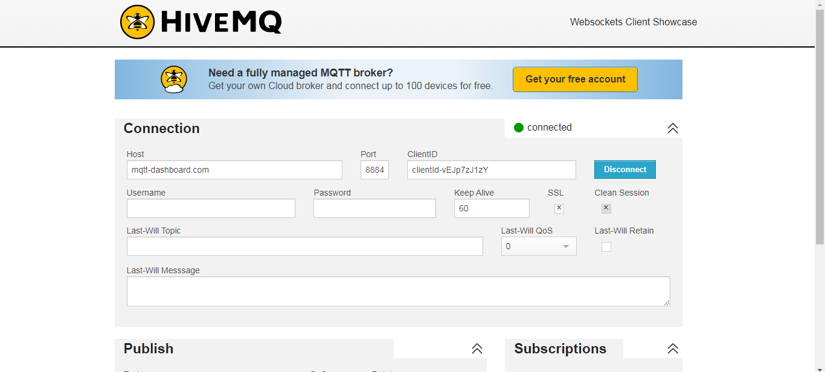
SIMULACION ESP32-MQTT
Posteriormente se enlazó el programa al broquer MQTT “HiveMQ”

Slide 3
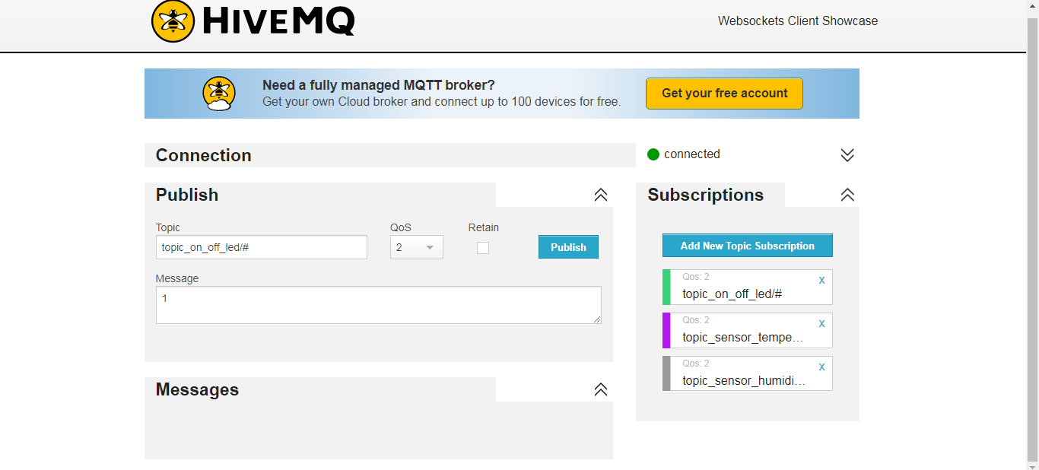
SIMULACION ESP32-MQTT
Se asignaron los tópicos

Slide 4
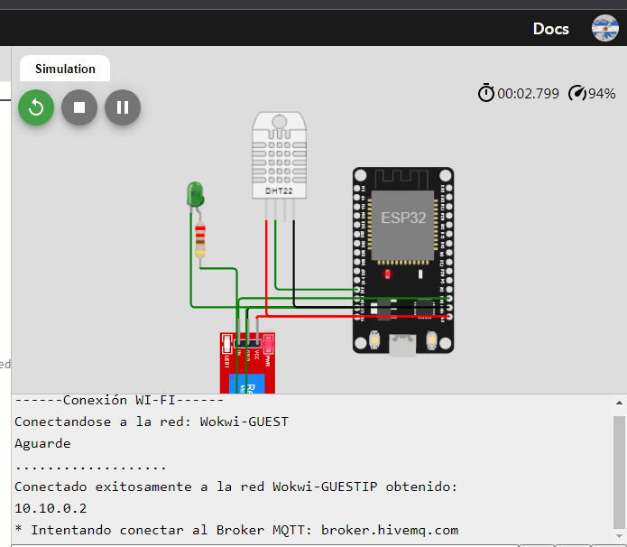
SIMULACION ESP32-MQTT
Se ejecuta el programa y por monitor serie nos muestra el estado de conexión

Slide 5
SIMULACION ESP32-MQTT
Se ejecuta el programa y por monitor serie nos muestra el estado de conexión

Slide 6
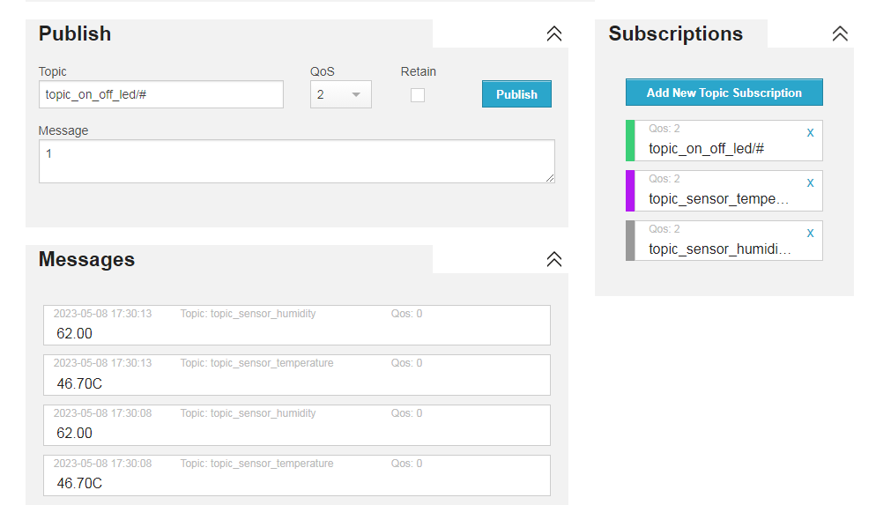
SIMULACION ESP32-MQTT
Y los tópicos nos muestran los resultados

